Slide 1
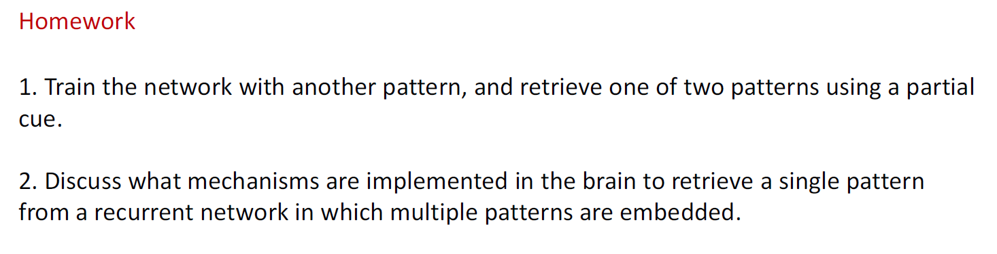


WJ를 어떻게 합해줄 것인가?
Training data 1
WJ = max(WtLow*W, WtHigh*W.*Jh);
Training data 2
WJ2 = WtHigh*W.*Jh2; (WtLow는 이미 첫번째 WJ에서 지정 되었으므로 생략함 )
Case1: W(x,y) == 0 -> 0
Case2: W(x,y) == 1 && WJ(x,y) == 1 -> max(WJ(row,col),WJ2(row,col));
Case2: W(x,y) == 1 && WJ(x,y) == 2 -> WJ(row,col) + WJ2(row,col);

Slide 2
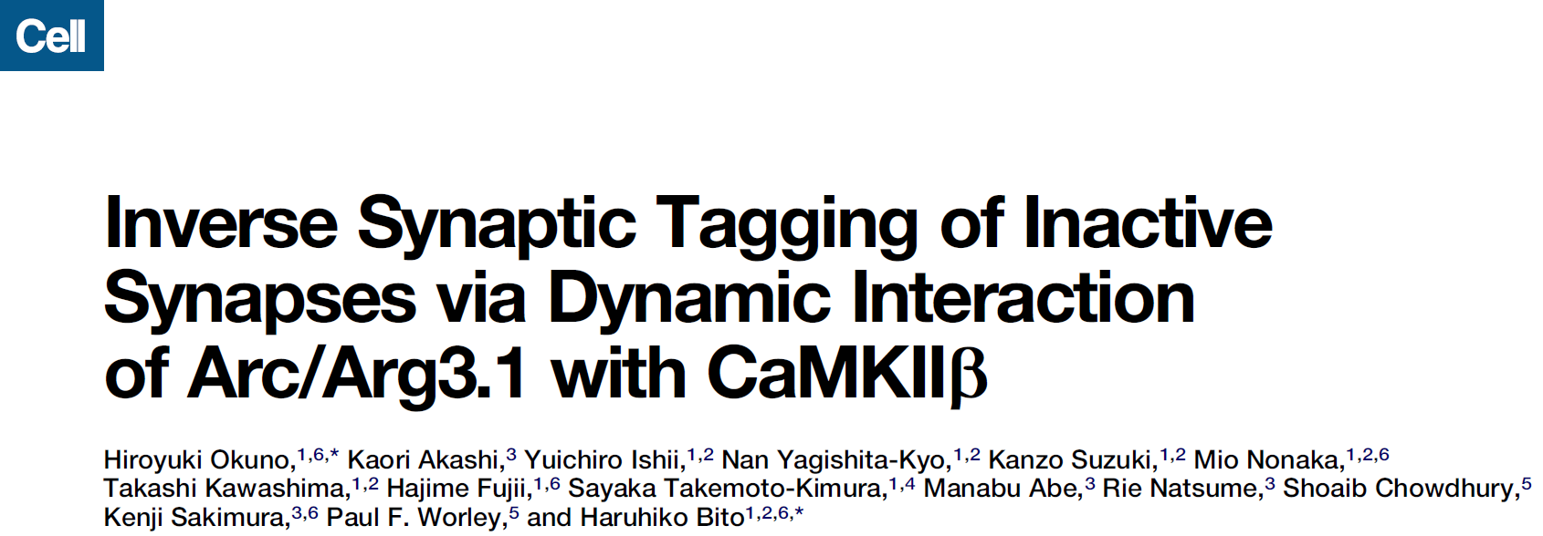
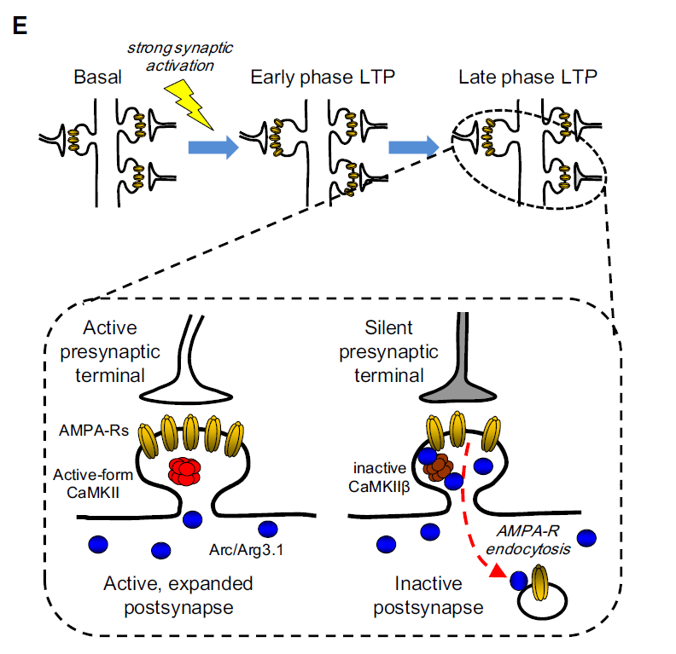
lr_list2 = find(Z2(:,1)==1); % learning 에 사용된 neuron
not_lr_list2 = find(Z2(:,1)==0); % learning 에 사용되지 않은 neuron
for X = 1:size(lr_list2,1) % self: X
for Y = 1:size(not_lr_list2,1)
WJ(lr_list2(X,1),not_lr_list2(Y,1)) = … WJ(lr_list2(X,1),not_lr_list2(Y,1))*degradation;
end
end
WJ(row,:)는
Row 번호에 해당하는 neuron에게 들어가는 input의 weight
즉 post synapse의 강도를 의미함.
곱하기 degradation으로 synapse inactive을 simulation함

Slide 3
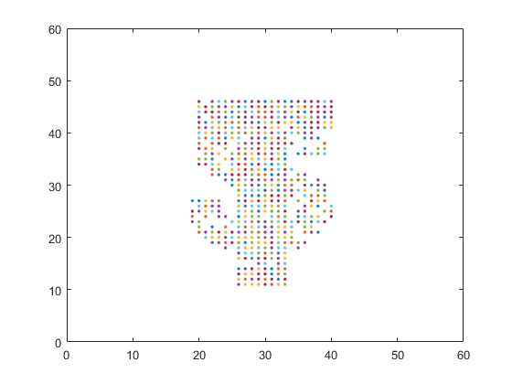
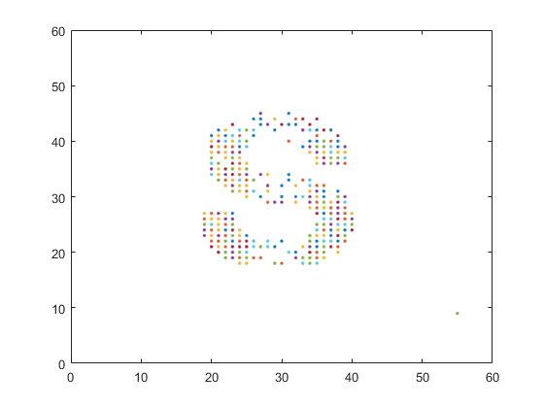
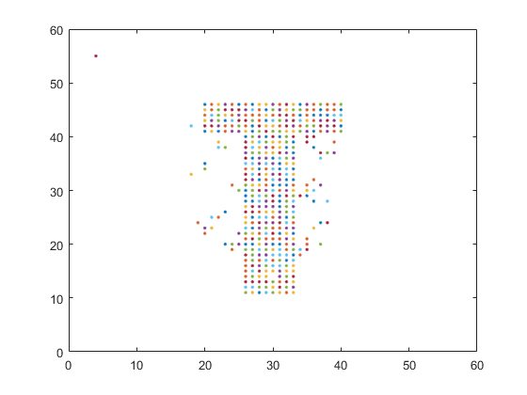
특징: 마지막에 training 한 것이 그 전에 training 한것 보다 discrimination 정도가 높음

